Slide 1
«UnWire»
Проект беспроводных зарядных электростанций для электромобилей
Петросян Гурген.
Лелив Никита. Сапунов Иван. Студенты 2 курса направления бренд-менеджмент 2.

Slide 2
Проблема:
Длительное ожидание полного заряда электромобиля.
Все это сопровождается некомфортными условиями для водителя. Компания UnWire гарантирует не только быстрый заряд для вашего электромобиля, но и комфортные условия для Вас.
Дискомфорт для водителей.
Согласитесь, каждый раз выходить из машины и самостоятельно подключать провод в разъем для питания не очень удобно. Куда легче не выходя из машины, начать зарядку элетромобиля и оплатить с приложения.
Гипотеза:
Пользование проводных электростанций для электромобилей уже не так эффективны. Мы уверены, что наши беспроводные электростанции будут намного надежнее и эффективнее.
2

Slide 3
Определение рынка:
TAM : По данным «АВТОСТАТ» 20 660 чел. в России пользуются электромобилями. Тогда 20 660 это количество клиентов в ТАМ., тогда ТАМ составит 7 300 млрд рублей в год. (20 660*60*13,5*30*12)
SAM : по данным «АВТОСТАТ» в Москве зарегистрировано 3,4 тыс. электромобилей.
Тогда 3 400 чел. это количество клиентов SAM, а он составит 991 440 000 рублей в год
SOM: учитывая процент заинтересованности по результатам опроса количество клиентов составит лишь 75% от SАM = 991 440 000 рублей в год. Тогда SOM составит 743 580 000 рублей в год.
Рынок услуг для электромобилей.
3

Slide 4
Конкуренты:
Косвенными конкурентами являются компании, предоставляющие услуги обыкновенных, проводных электростанций для заряда электромобиля:
Touch.
Мосэнерго.
Punkt E.
4

Slide 5
Партнеры проекта:
Потенциальные партнеры:
Крупные ТЦ (ЦДМ, Европейский, Авиапарк).
Аэропорты Москвы.
Заправочные станции вдоль крупных трасс.
Государственные организации (в будущем).
5

Slide 6
Целевая аудитория:
Целевая аудитория:
Нашей основной целевой аудиторией являются люди, которые являются владельцами электромобилей
Основная возрастная категория, на которую мы будем ориентированы это 25-55 лет
Люди, которые имеют доход средний и выше среднего
Люди, которые не хотят долго ждать заряда своего электромобиля.
6

Slide 7
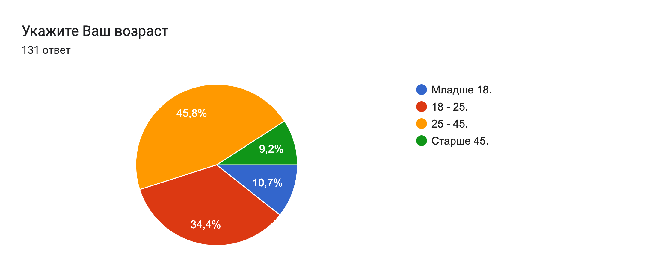
Исследование актуальности:
Для определения актуальности проекта был проведен онлайн-опрос:
7

Slide 8
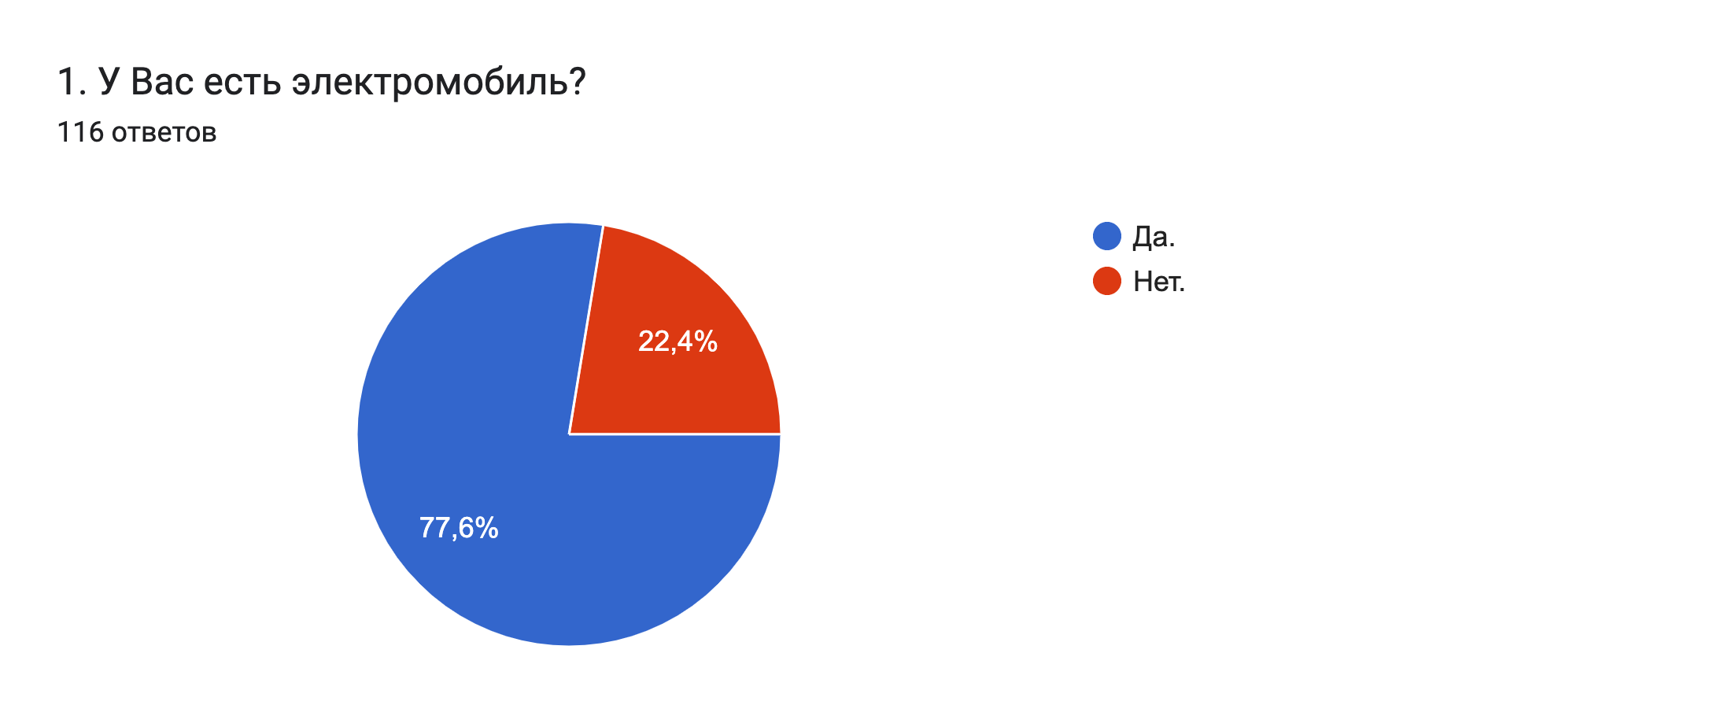
8

Slide 9
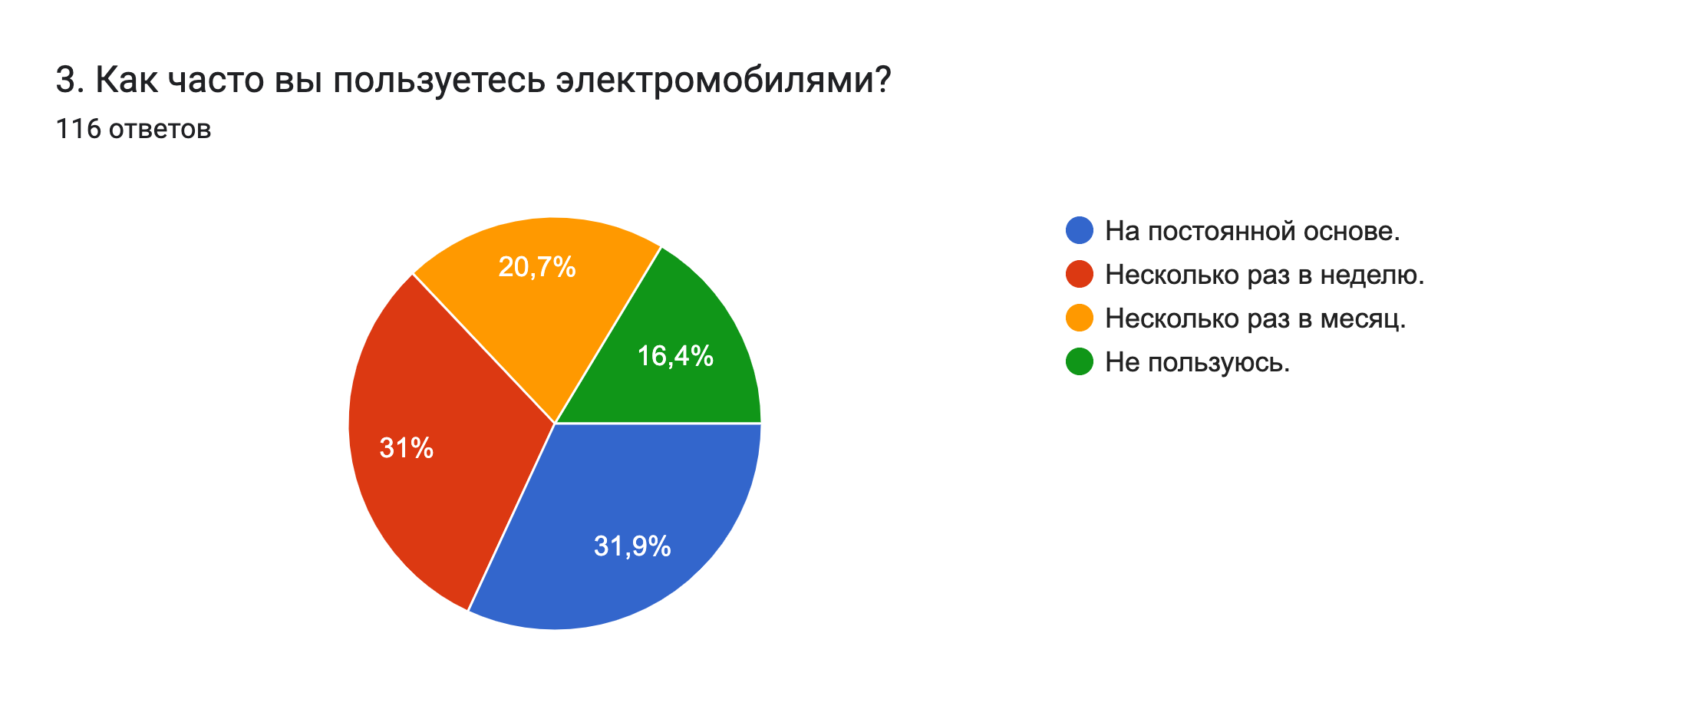
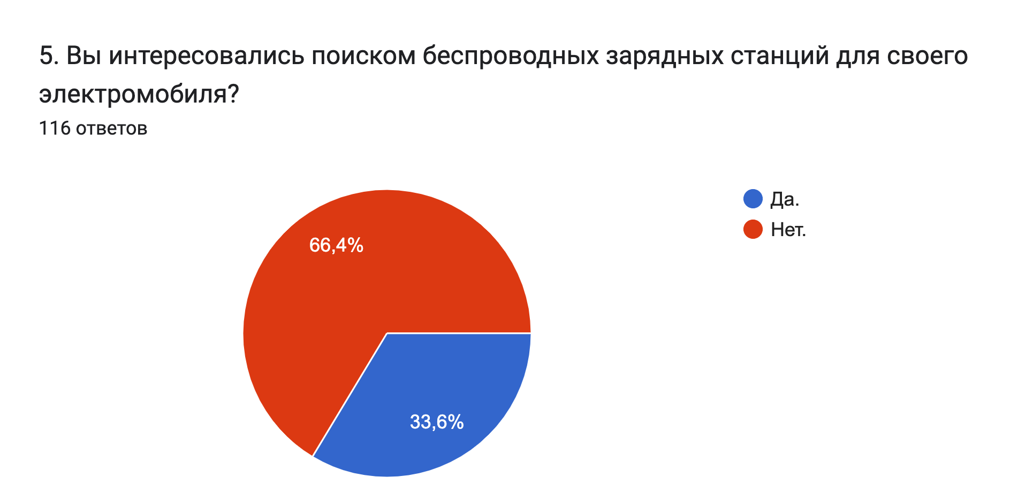
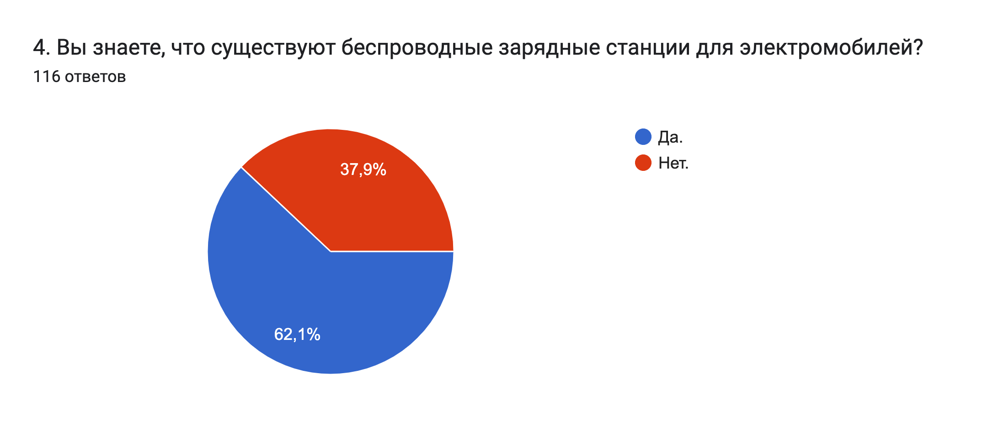
9

Slide 10
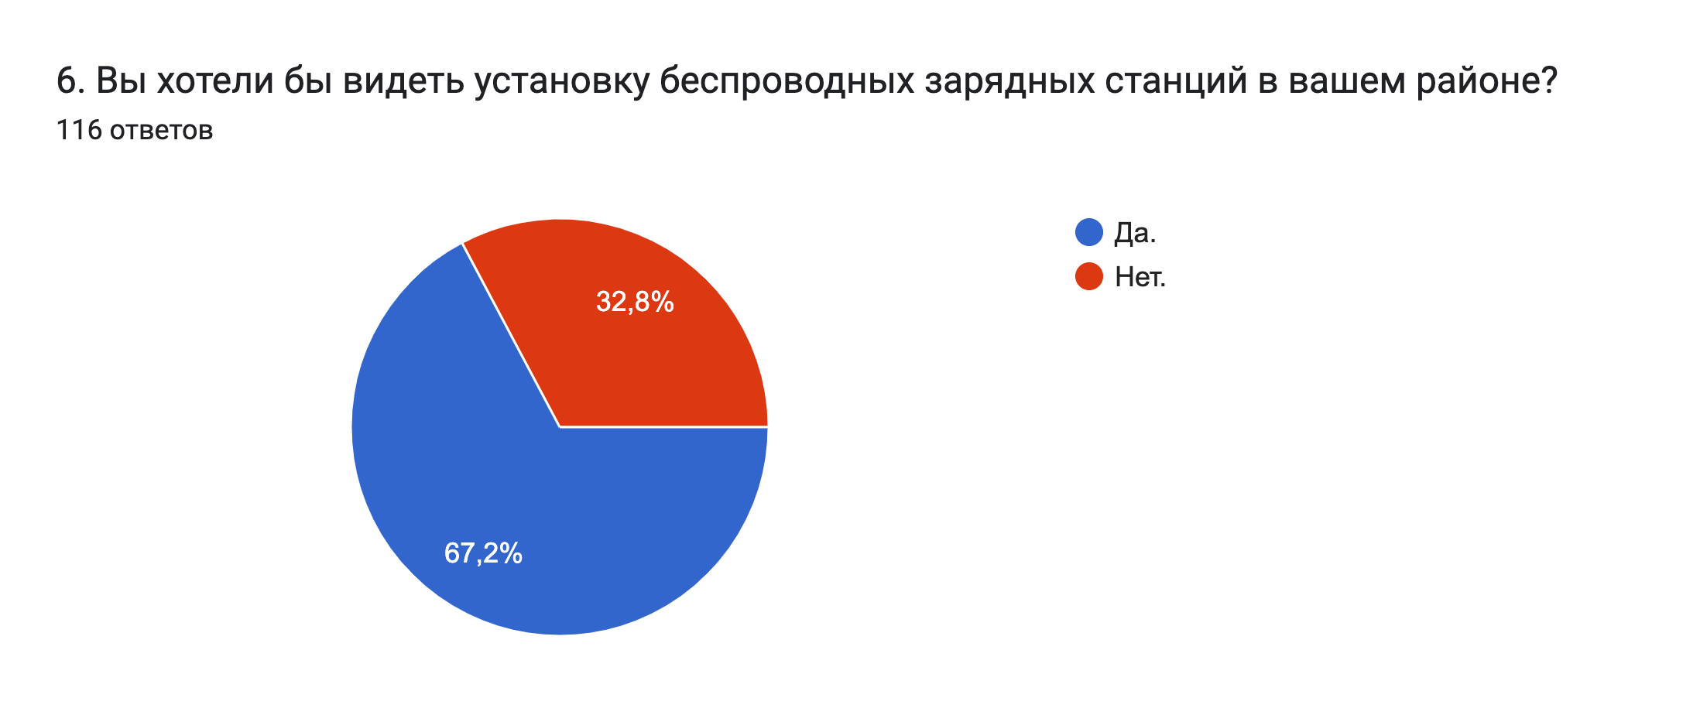
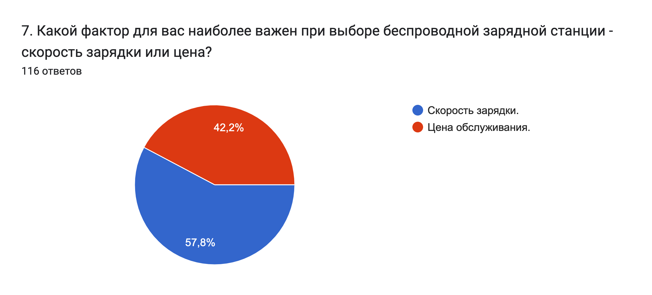
10

Slide 11
11

Slide 12
Анализ опроса:
- более 70% респондентов готовы перейти на беспроводную зарядку, как только продукт появится на рынке.
- более 60% респондентов знакомы с технологией беспроводной зарядки для электромобилей .
- более 60% респондентов хотят пользоваться услугами беспроводной электростанции для своих электромобилей у себя на районе.
12

Slide 13
Миссия и УТП:
УТП: Мы сокращаем время ожидания полной зарядки и повышаем удобство использования вашего электромобиля.
Миссия:
Сократить время зарядки, чтобы владелец мог больше наслаждаться вождением своего электромобиля.
13

Slide 14
Цель и задачи проекта:
Цель:
Повысить удобство использования электромобилей для их владельцев.
Задачи:
Разработать и внедрить инновационную технологию беспроводной зарядки электромобилей, способную обеспечивать быстрое, надежное и безопасное зарядное устройство.
Разработать мобильное приложение для мониторинга состояния беспроводных электростанций, поиска ближайшей свободной станции и оплаты услуги.
Организовать сервисную поддержку и техническое обслуживание беспроводных электростанций, контролировать качество зарядки, а также регулярно обновлять и модернизировать техническую базу оборудования.
14

Slide 15
Структура управления проектом:
ФИО | Роль в команде | Функции по проекту
Лелив Никита Константинович | Руководитель проекта | Контроль за исполнением календарного графика и бюджета.
Петросян Гурген Арменович | Технический специалист | Соблюдение технических норм оборудования.
Сапунов Иван Андреевич | Разработчик приложения | Создание мобильного приложения для оплаты.
15

Slide 16
СДР проекта:
16

Slide 17
Список работ проекта:
№ | Работа | Продолжительность | Зависимость | Стоимость
1 | Создание идеи | 1w | 10 | 540 000
2 | Выведение миссии, цели и задач | 1w | 6 | 50 000
3 | Определение целевой аудитории | 1w | 7 | 20 000
4 | Проведение анализа конкурентной среды | 2w | 5 | 30 000
5 | PEST-анализ | 2w | 4 | 30 000
6 | Получение разрешения на использование технологии | 2w | 10 | 3 000 000
7 | Заключение договоров с владельцами земли | 1w | 10 | 100 000
8 | Заключение договоров с производителями | 2w | 10 | 150 000
9 | Разработка карты местоположений зарядных станций | 1w | 6 | 15 000
10 | Разработка бюджета и календарного графика проекта | 1w | 8 | 10 000
11 | Получение разрешения на установку зарядных станций | 2w | 10 | 400 000
12 | Начало производства | 4w | 10 | 277 500/шт
17

Slide 18
13 | Начало размещения | 4w | 10 | 25 000 руб./шт
14 | Подготовка документации о завершении проекта | 1w | 8 | 10 000
15 | Закрытие бюджета | 3d | 8 | 15 000
16 | Финальная проверка выполненных работ | 1w | 7 | 55 000
17 | Введение в эксплуатацию | 4w | 10 | 250 000
SUM |  | 30w |  | 7 700 000
18

Slide 19
Таблица ресурсов:
 | Наименование | Кол-во (шт.) | Стоимость (руб.) | Общая сумма:
Виды ресурсов: | Передатчик | 30 | 30 000 | 900 000
 | Блок управления заряда | 10 | 120 000 | 1 200 000
 | Кабель (провода) | 30 | 5 000 | 150 000
 | Стенд | 10 | 20 000 | 200 000
 | Приложение | 1 | 250 000 | 250 000
 | Инструменты для технического ремонта | 5 | 15 000 | 75 000
 | Всего: |  |  | 2 775 000
19

Slide 20
Переменные затраты:
Электроэнергия:
1 станция
10 станций
141 750 руб. ./мес.
1 417 500 руб./мес.
По данным ПАО «Мосэнергосбыт» 1 кВт/ч. в Москве для юридических лиц стоит 5,25 рублей. Получается при цене в 5,25 руб. за 1 кВт/ч. Расчет электроэнергии следующий:
4 500 * 60 * 5,25 = 1 417 500 рублей в месяц. 4 500 – количество клиентов за месяц, с учетом того, что в день будет обслуживаться 15 клиентов на 1 станции. 10 станций – 150 человек в день. 60 – сколько кВт расходуется на 1 электромобиль.
5,25 – стоимость 1 кВт в ПАО «Мосэнергосбыт».
20

Slide 21
Постоянные затраты:
Аренда:
1 станция
10 станций
150 000 руб./мес.
1 500 000 руб./мес.
Маркетинг:
200 000 руб./мес.
Тех.поддержка:
Обслуживание:
2 сотрудника
20 000 руб./мес.
з/п 100 000 руб./мес.
Всего:
3 237 00 руб./мес.
21

Slide 22
Диаграмма Ганта:
№ | Работа | Продолжительность | График (в неделях)
1 | Создание идеи | 1w
2 | Выведение миссии, цели и задач | 1w
3 | Определение целевой аудитории | 1w
4 | Проведение анализа конкурентной среды | 2w
5 | PEST-анализ | 2w
6 | Получение разрешения на использование технологии | 2w
7 | Заключение договоров с Правительством Москвы | 1w
8 | Заключение договоров с производителями | 2w
9 | Получение разрешения на установку зарядных станций | 1w
10 | Разработка карты местоположений зарядных станций | 1w
11 | Разработка бюджета и календарного графика проекта | 2w
12 | Начало производства | 4w
13 | Начало размещения | 4w
14 | Подготовка документации о завершении проекта | 1w
15 | Закрытие бюджета | 3d
16 | Финальная проверка выполненных работ | 1w
17 | Введение в эксплуатацию | 4w
 |  |  | Итого: 10 недель
22

Slide 23
Таблица рисков:
Риск | Способ преодоления, % | Вероятность наступления, % | Возможный ущерб, % | Значимость, % | Ответственный
Отсутствие финансовых средств для развития проекта | Поиск инвесторов, IPO. | 53 | 85 | 45,05 | Петросян. Лелив.
Поломка и изнашивание оборудования. | Поиск новых, надежных поставщиков. | 34 | 70 | 23,80 | Сапунов. Лелив.
Недоверие со стороны клиентов к новой технологии. | Доказательства в виде примеров, исследований. Доверительный маркетинг. | 47 | 75 | 35,25 | Сапунов. Лелив. Петросян
Неравномерное распределение зарядных станций. | Нахождение мест с повышенной потребностью в зарядке и установка зарядных станций в этих местах Обеспечение равномерного распределения зарядных станций во всех районах и городах. | 48 | 67 | 32,16 | Лелив. Сапунов.
Нехватка мест для установки зарядных станций. | Разработка меньших и более компактных зарядных станций. Интеграция зарядных станций в уже существующую инфраструктуру, такую как парковки. | 44 | 84 | 36,96 | Петросян. Сапунов.
23

Slide 24
Таблица рисков
Риск | Способ преодоления, % | Вероятность наступления, % | Возможный ущерб, % | Значимость, % | Ответственный
Непреспособленность большого количества электромобилей к новой технологии | Повышение уровня популярности технологии и доверия к технологии для увеличения производства подходящих к ней электромобилей | 89% | 92% | 81,8% | Петросян. Сапунов. Лелив.
24

Slide 25
Точка безубыточности:
9,52 млн руб.
Расчет общей стоимости проекта:
1,82 млн руб.
Точка безубыточности =
220 000кВт/ч.
(13,5 – 5,25) руб.
С учетом того, что 1 кВт/ч. для нас стоит 5,25 руб., а продавать мы его будем за 13,5 руб. прибыль составит 408 000 руб., то cрок окупаемости проекта составляет примерно 2 года и 3 месяца.
25

Slide 26
Lean Canvas:
Проблемы: 1) Длительное время зарядки: зарядка электромобиля занимает значительно больше времени, чем беспроводная, насчет большей энергии. 2) Недостаточный уровень комфорта. | Решения: Сократить время ожидания полной зарядки электромобиля и увеличить комфорт для водителя. | УТП: Наш продукт позволит владельцам электромобилей тратить меньше времени на зарядку и больше наслаждаться поездкой за рулем. |  | Потребители: Владельцы электромобилей.
 |  |  | Каналы: Рекламные по городу. Сотрудничество с автоблогерами. Контекстная реклама в интернете (поисковой запрос).
 | Ключевые метрики: За 6 месяцев, мы должны установить не менее 30 электростанций. За 6 месяцев перевести не менее 50% пользователей проводной зарядки электромобиля на беспроводную. Через 2 года успешной работы выйти на рынок IPO и привлечь поток денежных ресурсов. |  | Каналы: Рекламные по городу. Сотрудничество с автоблогерами. Контекстная реклама в интернете.
Структура расходов на 10 электростанций: Аренда земли – 1 500 000 руб. в месяц. Электроэнергия. – 1 417 500 руб. в месяц. Маркетинг. – 200 000 руб. в месяц. Персонал. - 100 000 руб. в месяц. Обслуживание. – 20 000 руб. в месяц. |  | Потоки выручки: Продажа услуг заряда электромобиля – 408 000 руб. в месяц.
26

Slide 27
Стейкхолдеры:
Заинтересованные лица:
Министерство природных ресурсов заинтересованы в нашем проекте с целью сохранения чистого воздуха.
﻿﻿Производители электромобилей заинтересованы в том, чтобы их автомобили могли пользоваться беспроводными зарядками, что повысит удобство и комфорт владельцев и привлечет больше покупателей.
Потребители, которые заинтересованы в нашем проекте с целью быстро и с комфортном зарядить свой электромобиль.
Органы местного самоуправления заинтересованы в нашем проекте с целью расширения и усовершенствования инфраструктуры.
﻿﻿Инвесторы - заинтересованы в финансовом успехе проекта, а также в возвращении своего капитала и получении прибыли в будущем.
27

Slide 28
СПАСИБО ЗА ВНИМАНИЕ!

